Slide 1
第 3 章
动量守恒定律和能量守恒定律
力的时间积累与空间积累
大学物理A（上） · 2026 秋
Notes:
开场问题：鸡蛋掉在海绵上为什么不碎？引出冲量与动量定理。

Slide 2
本章内容
1
冲量与动量定理
力的时间积累
2
动量守恒定律
合外力为零
3
功与动能定理
力的空间积累
4
势能与机械能守恒
保守力
5
碰撞
弹性与完全非弹性
Notes:
先给学生看本章的地图，每讲完一节回到这一页标记进度。

Slide 3
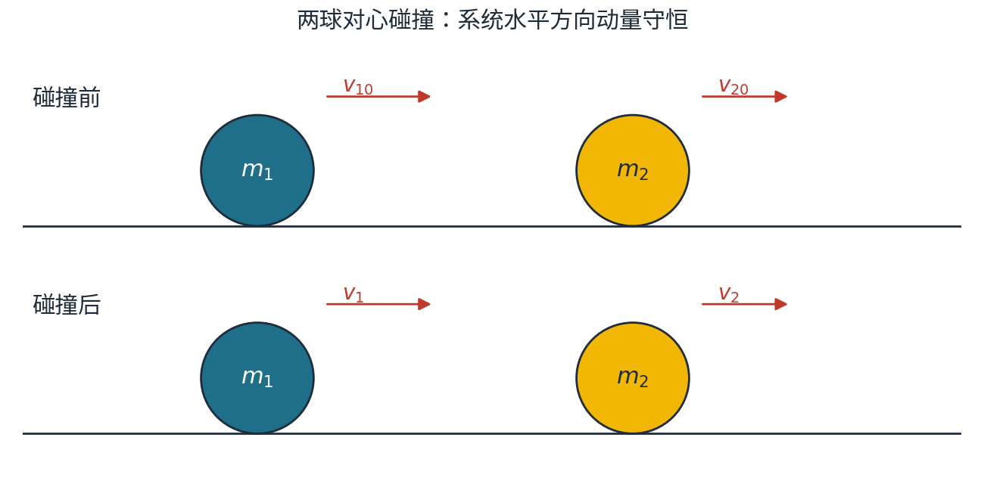
动量定理与动量守恒
冲量是力对时间的积累
合外力的冲量等于动量的增量
合外力为零时系统总动量守恒
某方向合外力为零，该方向动量守恒
I = ∫F dt = p₂ − p₁ Σmᵢvᵢ = 常矢量
Notes:
碰撞、爆炸时间极短，内力远大于外力，可近似认为动量守恒。

Slide 4
动能定理与机械能守恒
功是力对空间的积累：W = ∫F·dr
合力的功等于动能的增量
保守力做功与路径无关，可以定义势能
外力和非保守内力不做功时，机械能守恒
W = ½mv₂² − ½mv₁² E_k + E_p = 常量
Notes:
对比三种势能的零点：重力任选、弹性取原长、引力取无穷远。

Slide 5
碰撞
所有碰撞：动量守恒
完全弹性碰撞：动能也守恒
质量相等的弹性碰撞：交换速度
完全非弹性碰撞：碰后共速，动能损失最大
完全非弹性：v = (m₁v₁₀ + m₂v₂₀)/(m₁ + m₂)
Notes:
用问渠虚拟实验调节质量比，观察碰后速度，验证公式。

Slide 6
例题
冲击摆：m = 10 g 的子弹射入 M = 1.99 kg 的木块，木块摆起 h = 5.0 cm。求子弹速度。
碰撞瞬间：动量守恒 m v₀ = (m + M) V
摆动过程：机械能守恒 V = √(2gh) ≈ 0.99 m/s
v₀ = (m + M)V / m ≈ 198 m/s
碰撞中动能损失约 99.5%，不能全过程用机械能守恒
Notes:
先让学生独立做 3 分钟，再逐步展开解答。强调受力分析或守恒条件的判断。

Slide 7
本章小结
动量定理：冲量 = 动量增量；守恒条件看合外力
动能定理：合力的功 = 动能增量
机械能守恒条件：外力和非保守内力不做功
多过程问题：分段处理，每段判断守恒量
碰撞：动量一定守恒，动能不一定
课后作业：作业3 第1–5题，第8周周二前提交
Notes:
回顾本章知识结构，提醒作业截止时间，预告下一章。

